Slide 1
Κοινωνία, φύλο και υγεία:
Προκλήσεις για τη νέα γενιά ιατρών
Διδάσκουσα: Δρ. Ευαγγελία Μανού, Κοινωνική Ανθρωπολόγος, ΜΑ, PhD
Μάθημα: Ανθρωπιστικές Αξίες και Σύγχρονη Ιατρική, Ιατρική Σχολή, ΕΚΠΑ
Ημερομηνία παρουσίασης: 12/11/2025

Slide 2
Τo κοινωνικό φύλο
- Τι είναι το βιολογικό φύλο (ή το σκέτο ‘φύλο’);
Η τυπική θηλυκή και αρσενική διαφοροποίηση έγκειται στην ύπαρξη ή την απουσία του χρωμοσώματος Y, στο είδος των γονάδων (ωοθήκες ή όρχεις), στην ισορροπία των ορμονών (οιστρογόνα και τεστοστερόνη), στην εσωτερική αναπαραγωγική ανατομία (π.χ μήτρα ή προστάτης) και στα εξωτερικά γεννητικά όργανα (π.χ αιδοίο ή πέος)
- Τι είναι το κοινωνικό φύλο;
Ένας λειτουργικός ορισμός που χρησιμοποιείται από τον Παγκόσμιο Οργανισμό Υγείας για το έργο του είναι ότι "το κοινωνικό φύλλό (gender) αναφέρεται στους κοινωνικά κατασκευασμένους ρόλους, συμπεριφορές, δραστηριότητες και χαρακτηριστικά που μια δεδομένη κοινωνία θεωρεί κατάλληλη για άνδρες και γυναίκες" και ότι "αρρενωπό" και "θηλυκό" είναι κατηγορίες κοινωνικού φύλου."

Slide 3
Βασικές Θεωρίες για το κοινωνικό φύλο
Θεωρία Κοινωνικής Κατασκευής:
Οι ρόλοι, οι συμπεριφορές, οι προσδοκίες και η ταυτότητα του φύλου δεν είναι βιολογικά καθορισμένα, αλλά δημιουργούνται από την κοινωνία και τον πολιτισμό.
Το κοινωνικό φύλο περιλαμβάνει τις συμπεριφορές, τις κοινωνικές θέσεις και τις προσδοκίες που συνδέονται με το να είναι κανείς άνδρας ή γυναίκα, και αυτές οι ιδιότητες διαφέρουν από κοινωνία σε κοινωνία και αλλάζουν με τον χρόνο.
Φεμινιστική θεωρία:
Eξετάζει πώς οι κοινωνικές δομές και οι ιδεολογίες συμβάλλουν στη δημιουργία και τη διαιώνιση της ανισότητας μεταξύ ανδρών και γυναικών.
Αμφισβητεί τα παραδοσιακά στερεότυπα φύλου και τους ρόλους που αποδίδονται στις γυναίκες.
Εξετάζει πώς η εξουσία δομείται σε πατριαρχικές κοινωνίες και πώς επηρεάζει τη ζωή των γυναικών.

Slide 4
Έμφυλα Στερεότυπα. [Στερεότυπο= ευρέως διαδεδομένη (κυρίαρχη) άποψη]
Ανδρικά Στερεότυπα:
Δεν κλαίει,
κολώνα του σπιτιού, κουβαλητής, κυνηγός, παλαιάς κοπής, δουλευταράς
Γυναικεία Στερεότυπα:
Συναισθηματική,
ευαίσθητη, τα αναλύει όλα, καλοπαντρεμένη, γεννημένη μάνα

Slide 5
Έμφυλα Στερεότυπα

Slide 6
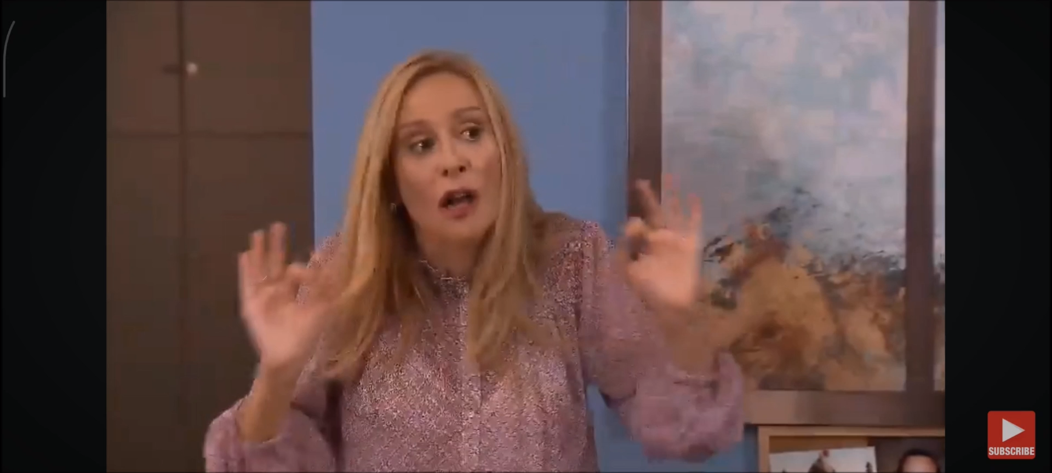
Τηλεοπτικη σειρά: ‘Μην αρχίζεις τη μουρμούρα’. Απόσπασμα από Σ9, Επ. 11: Η κυρία θέλει να πάρει δίπλωμα για μηχανάκι και το συζητά με τον σύζυγό της που είναι δάσκαλος οδήγησης

Slide 7
Ευαίσθητες Κοινωνικές Ομάδες
Ποιες είναι οι Ευαίσθητες Κοινωνικές Ομάδες;
Γυναίκες, Αλλοδαποί, Άτομα με Ειδικές Ανάγκες, κλπ
Γιατί οι γυναίκες ανήκουν στις ΕΚΟ;

Slide 8
Γυναίκες: ευάλωτη κοινωνική ομάδα

Slide 9
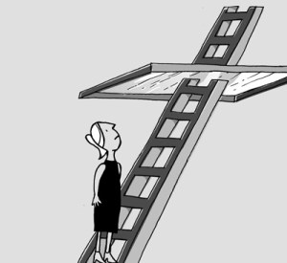
Το φαινόμενο της ” Γυάλινης Οροφής” για τις γυναίκες

Slide 10
Γυάλινη οροφή
Η "γυάλινη οροφή" είναι ένας όρος που περιγράφει τα αόρατα, αλλά υπαρκτά, εμπόδια που αντιμετωπίζουν οι γυναίκες στην επαγγελματική τους πορεία, εμποδίζοντάς τες να ανέβουν σε ανώτερες διοικητικές θέσεις.
Με τον όρο "γυάλινη οροφή" αναφερόμαστε στο αόρατο χέρι-τροχοπέδη, που εμποδίζει τις γυναίκες και γενικότερα τις μειονοτικές ομάδες να ανελιχθούν στον τομέα της εργασίας τους, να κατακτήσουν ηγετικές θέσεις-θέσεις ευθύνης, να λάβουν προαγωγές και μισθολογικές αυξήσεις.
Ο όρος χρησιμοποιήθηκε για πρώτη φορά το 1986, σε έκθεση της Wall Street Journal, για να περιγράψει τα εμπόδια που αντιμετωπίζουν οι φιλόδοξες γυναίκες στην προσπάθεια τους για άνοδο στην ιεραρχία. Το φαινόμενο αυτό συναντάται συχνά στην βιβλιογραφία και με τους όρους "sticky floor","glass escalator", "glass cliff".
Έρευνες αποδεικνύουν ότι δεν είναι η έλλειψη προσόντων που δυσχαιραίνει αυτή την άνοδο, αλλά η επικρατούσα κουλτούρα και νοοτροπία, εμποτισμένη με τα έμφυλα στερεότυπα και προκαταλήψεις, που επικρατούν στον επιχειρησιακό-οικονομικό κλάδο, στις επιστήμες, στην έρευνα, και θεωρούν τις γυναίκες ως το "αδύναμο φύλο". Έτσι, δεκάδες γυναίκες στερούνται θέσεις εργασίας λόγω της σωματοδομής τους (πχ οικοδομικές εργασίες, οδηγοί φορτηγών κα), λόγω του φόβου των εργοδοτών για τα συζυγικά-μητρικά καθικόντα (εκτενείς άδειες) και άλλα.

Slide 11
Διακρίσεις σε βάρος των Γυναικών
Η διάσταση του φύλου για την κατανόηση των έμφυλων ανισοτήτων είναι σημαντική,
γιατί επηρεάζει τομείς όπως
- Η πολιτική, η οικονομία (ευκαιρίες εργασίας) και ο πολιτισμός και η υγεία
- αναδεικνύει τις αλληλεπιδράσεις μεταξύ ανδρών και γυναικών

Slide 12
Γυναίκες στην πολιτική: Στοιχεία και αριθμοί του Ευρωπαϊκού Κοινοβουλίου (πηγή: https://www.europarl.europa.eu)
- Οι γυναίκες σήμερα υποεκπροσωπούνται στην πολιτική και στο δημόσιο βίο σε τοπικό, εθνικό και ευρωπαϊκό επίπεδο.
- Το ποσοστό των εκλεγμένων γυναικών στο Ευρωπαϊκό Κοινοβούλιο έχει αυξηθεί σε σύγκριση με τις πρώτες μέρες της ευρωπαϊκής ολοκλήρωσης. Μόνο 31 γυναίκες ήταν μέλη από το 1952, μέχρι τις πρώτες εκλογές του 1979. Το ποσοστό εκπροσώπησης των γυναικών στο πρώτο εκλεγμένο με άμεση ψηφοφορία Ευρωπαϊκού Κοινοβουλίου ήταν 15,2%.
- Το ποσοστό των γυναικών που εκλέχθηκαν ως ευρωβουλευτές τον Ιούνιο του 2024 ήταν 38,5%,

Slide 13
Γυναίκες σε κορυφαίες θέσεις εξουσίας στο Ευρωπαικό Κοινοβούλιο

Slide 14
Προβολή βίντεο (2.30’’) για τις κατακτήσεις των δικαιωμάτων των γυναικών
https://www.europarl.europa.eu/topics/el/article/20210225STO98706/istoriki-anadromi-ta-orosima-ston-agona-tis-ee-gia-ta-dikaiomata-ton-gunaikon
Βρίσκεστε στην κεντρική ιστοσελίδα του Ευρωκοινοβουλίου. Δείτε το μενού με τα 5 θέματα που ασχολείται στην κεντρική μπάρα. Παρατηρείστε ότι εκεί υπάρχει το θέμα της Ισότητας των Φύλων.

Slide 15
Παγκόσμια Ημέρα Γυναίκας
Η Παγκόσμια Ημέρα Γυναίκας καθιερώθηκε να γιορτάζεται στις 8 Μαρτίου από το 1997, μετά από απόφαση του Οργανισμού Ηνωμένων Εθνών ως ημέρα μνήμης των αγώνων για την κατοχύρωση των γυναικείων δικαιωμάτων.
Η επιλογή της συγκεκριμένης ημερομηνίας έγινε για να τιμήσει τις εργάτριες κλωστοϋφαντουργίας, που διαδήλωσαν στη Νέα Υόρκη το 1857 διεκδικώντας καλύτερες συνθήκες εργασίας και μισθούς ισότιμους με τους άνδρες συναδέλφους τους.
Αν και η ισότητα των δύο φύλων είναι πλέον θεσμοθετημένη, εντούτοις οι αγώνες των γυναικών για ίσες ευκαιρίες συνεχίζονται.

Slide 16
Υπάρχει μισθολογικό χάσμα μεταξύ των φύλων;
Παρότι η αρχή της ίσης αμοιβής για ίση εργασία θεσμοθετήθηκε το 1957 με τη συνθήκη της Ρώμης το χάσμα παραμένει, με μικρές βελτιώσεις των τελευταίων ετών.
Κατά μέσο όρο, οι αμοιβές των γυναικών είναι χαμηλότερες από αυτές των ανδρών ανά ώρα εργασίας
Πηγή:www.europarl.europa.eu

Slide 17
Τι κερδίζει μία γυναίκα στην ΕΕ σε συγκριση με έναν άντρα;

Slide 18
Τι είναι το χάσμα αμοιβών μεταξύ των φύλων και πώς υπολογίζεται;
Το μισθολογικό χάσμα μεταξύ των φύλων είναι η διαφορά μεταξύ των μέσων ετήσιων αποδοχών μεταξύ γυναικών και ανδρών. Βασίζεται στους μισθούς που καταβάλλονται απευθείας στους εργαζόμενους πριν αφαιρεθεί ο φόρος εισοδήματος και οι εισφορές κοινωνικής ασφάλισης.
Μπορεί να υπάρχουν πολλοί λόγοι για τη διαφοράς στις αμοιβές μεταξύ των δύο φύλων. Κάποιοι εξ αυτών μπορεί να σχετίζονται με το επίπεδο μόρφωσης, την εργασιακή εμπειρία ή την εργασία μερικής απασχόλησης.
Το μισθολογικό χάσμα μεταξύ των φύλων αυξάνεται με την ηλικία: μπορεί να αυξηθεί ως αποτέλεσμα διακοπής καριέρας από τις γυναίκες.
Διαφέρει επίσης ανά κλάδο και το 2023 το χάσμα ήταν υψηλότερο στον ιδιωτικό τομέα από ό,τι στο δημόσιο στις περισσότερες χώρες της ΕΕ.
Το 2020, οι γυναίκες στην ΕΕ ηλικίας άνω των 65 ετών έλαβαν συντάξεις που ήταν κατά μέσο όρο 28,3% χαμηλότερες από τις συντάξεις που λάμβαναν οι άνδρες.
Το χάσμα στις αμοιβές μεταξύ των φύλων σημαίνει ότι οι γυναίκες διατρέχουν μεγαλύτερο κίνδυνο φτώχειας σε μεγάλη ηλικία.
Πηγή: www.europarl.europa.eu

Slide 19
Γιατί υπάρχουν μισθολογικές διαφορές μεταξύ των φύλων;
Κατά μέσο όρο, οι γυναίκες συμπληρώνουν περισσότερες ώρες άμισθης εργασίας (φροντίδα παιδιών ή οικιακές εργασίες) σε σχέση με τους άντρες. Άρα υπάρχει λιγότερος χρόνος για αμοιβόμενη εργασία.
Σύμφωνα με στοιχεία του 2022, σχεδόν το ένα τρίτο των γυναικών (28%) εργάζεται με μερική απασχόληση, ενώ μόνο το 8% των ανδρών εργάζεται με μερική απασχόληση.
Όταν λαμβάνεται υπόψη τόσο η απλήρωτη όσο και η αμειβόμενη εργασία, οι γυναίκες εργάζονται περισσότερες ώρες την εβδομάδα από τους άνδρες
Αν και οι γυναίκες που ολοκληρώνουν την τριτοβάθμια εκπαίδευση στην ΕΕ, είναι περισσότερες από τους άντρες, ωστόσο εκπροσωπούνται λιγότερο στην αγορά εργασίας.

Slide 20
Οι δράσεις του Κοινοβουλίου κατά του χάσματος αμοιβών
Τον Δεκέμβριο του 2022, διαπραγματευτές από το Κοινοβούλιο και τις χώρες της ΕΕ συμφώνησαν ότι οι εταιρείες της ΕΕ θα πρέπει να αποκαλύπτουν πληροφορίες που διευκολύνουν τη σύγκριση των μισθών ανδρών και γυναικών.
Τον Μάρτιο του 2023 το Κοινοβούλιο ενέκρινε αυτούς τους νέους κανόνες για τα δεσμευτικά μέτρα διαφάνειας των αμοιβών. Η αναφορά αμοιβών δεν πρέπει να δείχνει διαφορά αμοιβών μεταξύ των δύο φύλων πάνω από 5%, αλλίως οι χώρες της ΕΕ θα πρέπει να επιβάλλουν κυρώσεις, όπως πρόστιμα, για εργοδότες που παραβιάζουν τους κανόνες.
Επίσης, οι προκηρύξεις κενών θέσεων και οι τίτλοι εργασίας θα πρέπει να είναι ουδέτεροι ως προς το φύλο.

Slide 21
Ισότητα των φύλων στον αθλητισμό;
1. Το 2023 ανάμεσα στους 100 πιο καλοπληρωμένους αθλητές στον κόσμο γυναίκες υπήρχαν ...
καμία.
2. Οι γυναίκες στον αθλητισμό, στα διοικητικά όργανα όσο και στον τομέα των μέσων ενημέρωσης ...
υποεκπροσωπούνται
3. Η προβολή του γυναικείου αθλητισμού στα ΜΜΕ είτε ομαδικά είτε ατομικά σε σχέση με τον αντρικό αθλητισμό , είναι...
σχεδόν ανύπαρκτη
Το 2023, μόνο το 22 % όλων των κορυφαίων θέσεων λήψης αποφάσεων στις εθνικές ομοσπονδίες της ΕΕ για τα 10 πιο δημοφιλή αθλήματα κατείχαν γυναίκες. Παγκοσμίως τα πιο διμοφιλή αθλήματα είναι: ποδόσφαιρο, κρίκετ, μπάσκετ, χόκει, τένις, βόλευ, πίνγκ πονγκ, μπέιζμπολ, αμερικάνικο ποδόσφαιρο, ράγκμπι.

Slide 22
Βράβεια Νόμπελ και φύλο
Κατηγορία Βραβείου | Γυναίκες | Άνδρες
Χημεία (Chemistry) | 8 | 192
Οικονομικά (Economics) | 3 | 96
Λογοτεχνία (Literature) | 18 | 104
Ειρήνη (Peace) | 20 | 92
Φυσική (Physics) | 5 | 225
Ιατρική / Φυσιολογία ή Ιατρική (Physiology or Medicine) | 14 | 218
Συνολικά για όλα τα Nobel βραβεία:
•Ο άνδρες αντιπροσωπεύουν περίπου 93-94% των βραβευθέντων ενώ οι γυναίκες περίπου 6-7%.
Ο αριθμός των γυναικών ως νικητών σε σχέση με τον αριθμό των ανδρών δείχνει ένα πολύ μεγάλο χάσμα.

Slide 23
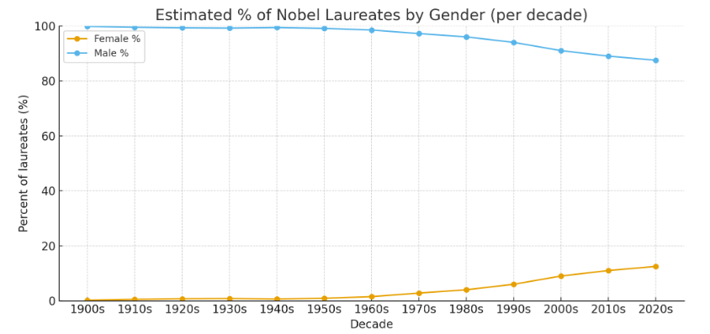
Χρονική Εξέλιξη Βραβείων Νόμπελ ανα φύλο

Slide 24
Βραβεία Πούλιτζερ και φύλο. (Τα βραβεία τιμούν επιτεύγματα στη δημοσιογραφία και τη λογοτεχνία)
Μια ανάλυση του Columbia Journalism Review το 2016, με βάση τα δεδομένα των πρώτων 100 χρόνων των βραβείων (1917-2016), αποκάλυψε ότι περίπου το 84% των νικητών ήταν άνδρες.
Κατηγορίες βραβείων:
Δημοσιογραφία, Λογοτεχνία: Μυθοπλασία- Θεατρικό Έργο- Ποίηση, Ιστορία, Βιογραφία ή Αυτοβιογραφία, Μη μυθοπλασία, Μουσική
Από το 1991 και μετά, οι στατιστικές διαφορές στα προσόντα μεταξύ ανδρών και γυναικών νικητών έχουν σχεδόν εξισωθεί, αλλά οι γυναίκες εξακολουθούν να αντιμετωπίζουν μεγαλύτερες προκλήσεις για να κερδίσουν το βραβείο.
Συμπέρασμα
Η συντριπτική πλειονότητα των βραβείων Πούλιτζερ έχει απονεμηθεί σε άνδρες, αλλά η αναλογία αυτή αλλάζει με την πάροδο του χρόνου, με τις γυναίκες να κερδίζουν ολοένα και περισσότερα βραβεία στις πιο πρόσφατες δεκαετίες.

Slide 25
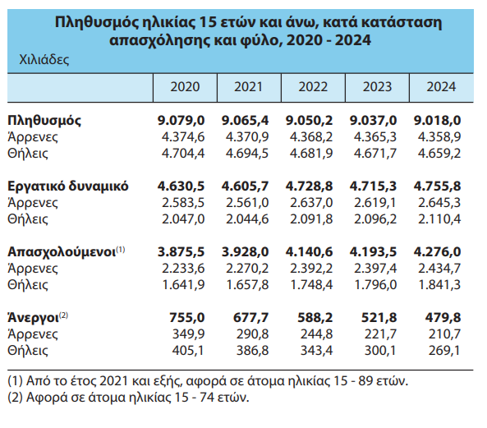
Ελληνικά δεδομένα για το φύλο από την Εθνική Στατιστική υπηρεσία

Slide 26
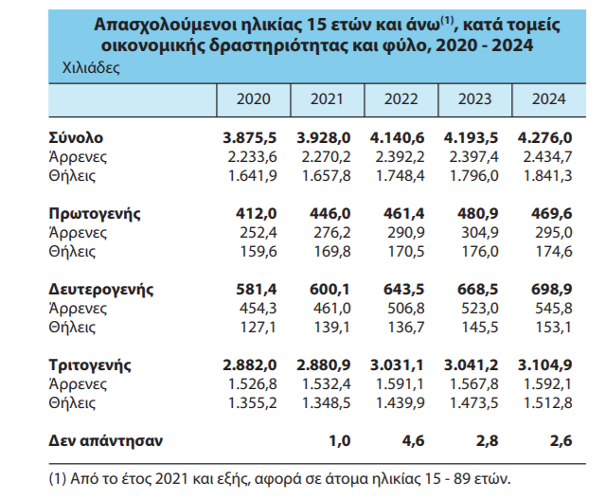

Slide 27
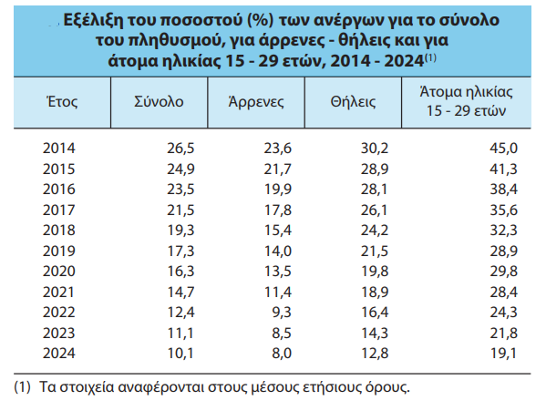

Slide 28
Γυναίκες στα 3 ανώτατα πολιτειακά αξιώματα της χώρας
Πρόεδροι δημοκρατίας: απο τους 9 που έχουν υπηρετήσει από τη μεταπολίτευση έως σήμερα αυτό το αξίωμα, μία ήταν γυναίκα. (Πηγή: https://www.presidency.gr/category/diatelesantes-proedroi/)
Πρωθυπουργοί: Από την εγκαθίδρυση της Προεδρευομένης Κοινοβουλευτικής Δημοκρατίας στη χώρα μας το 1974, το αξίωμα του Πρωθυπουργού έχουν αναλάβει 17 πρόσωπα. Μία εξ αυτών υπήρξε υπηρεσιακή πρωθυπουργός το 2015. (Πηγή: https://www.primeminister.gr/primeminister/history)
Πρόεδροι της Βουλής: απο το 1974 έως σήμερα (2025)έχουν διατελεχθεί 16 θητείες. Σε 2 εκ εξ αυτών πρόεδροι ήταν γυναίκες. (Πηγή: https://www.hellenicparliament.gr/Organosi-kai-Leitourgia/Proedreio/Proedros/Diatelesantes-Proedroi/)

Slide 29
Γυναίκες και Πολιτική στην Ελλάδα
Στις τελευταίες βουλευτικές εκλογές εκλέχθηκαν 75 γυναίκες και 225 άνδρες
Η γυναικεία εκπροσώπηση στο κυβερνητικό σχήμα που αριθμεί συνολικά 62 στελέχη μαζί με τον πρωθυπουργό, διαθέτει 12 γυναίκες σε θέσεις υπουργών και υφυπουργών.
Ειδικότερα, μετά τον ανασχηματισμό της κυβέρνησης 5 γυναίκες κατέχουν θέσεις υπουργών, 1 τη θέση της αναπληρώτριας υπουργού και 6 σε θέσεις υφυπουργών.

Slide 30
Γυναίκες και Ιατρική
Περιεχόμενα τελευταίας ενότητας του σημερινού μαθήματος:
Γυναίκες διδάσκουσες στην Ιατρική Σχολή ΕΚΠΑ
Ιατρικές Ειδικότητες
Ιατρική Φύλου - Ιατρική του μπικίνι
Προβολές βίντεο

Slide 31
Γυναίκες Διδάσκουσες στην Ιατρική σχολή ΕΚΠΑ
από τους 552 διδάσκοντες:
γυναίκες είναι 186 (καθηγήτριες, αναπληρώτριες και επίκουρες καθηγήτριες) (33,7%)
άνδρες είναι 366 (καθηγητές, αναπληρωτές και επίκουροι) (60,3%)
πηγή: https://school.med.uoa.gr/prosopiko/meli_dep_iatrikis_scholis

Slide 32
Γυναίκες Διεύθυντριες Εργαστηριών στην Ιατρική Σχολή ΕΚΠΑ
33 εργαστήρια: σε 13 από αυτά βρίσκουμε γυναίκες διευθύντριες (39%)
63 κλινικές: έχουν 10 γυναίκες διευθύντριες (15,9%)
5 μουσεία: και τα 5 έχουν άνδρες διευθυντές
πηγή: https://school.med.uoa.gr/tmima/ergastiria_kai_klinikes

Slide 33
Φύλο και ιατρικές ειδικότητες
Ορθοπεδικοί -περισσότεροι άνδρες ή γυναίκες;
Καρδιοχειρούργοι -περισσότεροι άνδρες ή γυναίκες;
Ουρολόγοι -περισσότεροι άνδρες ή γυναίκες;
Στην Ελλάδα, μόλις το 1% των γυναικών επιλέγουν Χειρουργική ειδικότητα μετά τις σπουδές ιατρικής.
Στη χώρα μας το 9% των εγγεγραμμένων μελών της Ελληνικής Εταιρείας Χειρουργών Καρδιάς Θώρακος Αγγείων είναι γυναίκες.
Οι γυναίκες στην Καρδιοχειρουργική, παγκοσμίως, αποτελούν μια μικρή μειοψηφία. Στις ΗΠΑ μόλις το 6% των Καρδιοχειρουργών είναι γυναίκες, ενώ στη Μ. Βρετανία το αντίστοιχο ποσοστό πλησιάζει το 1%.
- Γιατί είναι τόσο δύσκολο για τις γυναίκες να ακολουθήσουν τη χειρουργική;
- Δεν κάνουν για αυτή τη δουλειά;

Slide 34
Ιατρική Φύλου –Gender Medicine
Πριν από 40 περίπου χρόνια, η καρδιολόγος Marianne Legato ήταν η πρώτη που αναγνώρισε πολλές διαφορές ανάμεσα στους άνδρες και στις γυναίκες αναφορικά με το πώς αντιμετωπίζονται ως προς τις ασθένειές τους.
Μελέτησε πολύ και έγραψε για τη στεφανιαία νόσο και για άλλες καρδιοπάθειες, που αποτελούν τις νούμερο ένα θανατηφόρες ασθένειες και για τα δύο φύλα στον δυτικό κόσμο.

Slide 35
Προβολή αποσπάσματος vidcast για την ιατρική φύλου. (Κυρίως: αρχή έως 05:54’ και 19.55’έως 26:42’)
https://www.youtube.com/watch?v=I1CNjs25Scs&t=1197s
Τίτλος βίντεο στο Youtube:
Ιατρική Φύλου. Η σημασία για την υγεία της γυναίκας - Δρ. Α. Σταυρούλης & Μ. Καηλίδης | E245

Slide 36
Ιατρική Φύλου
Στην ετήσια συνάντηση του World Economic Forum, που έλαβε χώρα στο Νταβός στις 20-24 Ιανουαρίου 2025, η Carolin Lerchenmüller, ερευνήτρια καρδιολογίας στο Πανεπιστημιακό Νοσοκομείο της Χαϊδελβέργης και καθηγήτρια Ιατρικής Φύλου, μίλησε για την Ιατρική Φύλου (Gender Medicine). Η Επένδυση στον Άνθρωπο ήταν ένα από τα βασικά θέματα που τέθηκαν επί τάπητος στο Forum και ο νέος αυτός τομέας στην ιατρική προσέλκυσε μεγάλο ενδιαφέρον, κάνοντας σαφές ότι είναι απαραίτητη τόσο η ενημέρωση του κοινού όσο και η επιμόρφωση των γιατρών προς αυτή την κατεύθυνση
Στην ανακοίνωσή της είπε:
Η Ιατρική Φύλου μελετά πώς οι διαφορές ανάμεσα στα δύο φύλα επηρεάζουν την υγεία των ανθρώπων.
Η γυναικολογική υγεία είναι ένας χρόνια υποχρηματοδοτούμενος τομέας. Συγκεκριμένα, μόλις 1% των πόρων δαπανάται σε ασθένειες που δεν συνδέονται με τον καρκίνο. Οι επενδύσεις με στόχο να γεφυρωθεί αυτό το χάσμα θα μπορούσαν να βοηθήσουν συνολικά τις γυναίκες ανά τον κόσμο να γλιτώνουν κάθε χρόνο από 24 εκατομμύρια χρόνια κακής ποιότητας ζωής εξαιτίας αναπηριών που δεν προλαμβάνονται, και να ενισχύσουν την παγκόσμια οικονομία κατά 1 τρισεκατομμύριο ετησίως μέχρι το 2040.
Οι γυναίκες υπολογίζεται πως αποτελούν μόλις το 22% των συμμετεχόντων στη φάση 1 των κλινικών δοκιμών, οπότε τα στοιχεία είναι ελλιπή αναφορικά με το πόσο διαφορετικά επηρεάζουν οι εκάστοτε θεραπείες τους άνδρες και τις γυναίκες.

Slide 37
Ιατρική του Bikini - Bikini medicine
Η ‘ιατρική του μπικίνι’ περιγράφει τις ιατρικές έρευνες γύρω από αυτά που καλύπτει το μπικίνι.
Είναι η εσφαλμένη πεποίηθηση ότι η υγεία των γυναικών διαφέρει από την υγεία των ανδρών μόνο στα μέρη του σώματος που καλύπτονταν από ένα μπικίνι.
Για δεκαετίες, μετά τον Β’ Παγκόσμιο Πόλεμο:
Οι έρευνες για την γυναικεία υγεία περιορίζονταν στην αναπαραγωγική υγεία
Απουσίαζαν οι έρευνες και δοκιμές για παθολογικές νόσους και για άλλες νοσηρότητες
Σήμερα ξέρουμε:
- ότι οι μη μεταδοτικές ασθένειες αποτελούν πλέον την κύρια αιτία θανάτου και αναπηρίας για τις γυναίκες στις περισσότερες χώρες, ιδίως στις χώρες χαμηλού και μεσαίου εισοδήματος
-και ότι οι προκαταλήψεις λόγω φύλου στην έρευνα και την υγειονομική περίθαλψη μπορούν να οδηγήσουν σε χειρότερα αποτελέσματα υγείας για τις γυναίκες, ιδίως σε καταστάσεις που δεν αναγνωρίζονται ως προβλήματα υγείας των γυναικών.
Πηγή: https://www.georgeinstitute.org/news-and-media/news/time-to-shift-research-focus-from-bikini-medicine-to-what-is-really-ailing-women

Slide 38
Προβολή βίντεο TEDex
https://www.youtube.com/watch?v=sJCBM9ajA5s
(Για ελληνικούς υπότιτλους μια επιλογή είναι κατέβασμα τοπικά, ανέβασμα στο google studio κι από εκεί αυτόματη μετάφραση-εγώ αυτό έκανα)
Τίτλος Βίντεο στο ΥοuTube:
Why Medicine Often Has Dangerous Side Effects for Women?
from Alyson McGregor, TED Talks

Slide 39
Φαρμακολογία και φύλο (πηγή: https://www.fylopedia.uoa.gr)
Μέχρι και το 1993 οι διεθνείς οργανισμοί ελέγχου των φαρμάκων απαγόρευαν τη συμμετοχή των γυναικών σε κλινικές μελέτες δράσης των νέων φαρμάκων, λόγω πιθανών κινδύνων σε περιπτώσεις τυχαίας εγκυμοσύνης.
Οι γυναίκες έχουν μικρότερο βάρος σώματος, μικρότερο μέγεθος οργάνων και μικρότερο ρυθμό νεφρικής σπειραματικής διήθησης (συνδέεται με την αποβολή των φαρμάκων από τον οργανισμό). Επίσης οι γυναίκες έχουν μεγαλύτερο ποσοστό λίπους και διαφορετική κινητικότητα του γαστρεντερικού συστήματος λόγω επιδράσεων των ορμονών του φύλου. Το αυξημένο ποσοστό λίπους σημαίνει μεγαλύτερη δέσμευση των λιπόφιλων φαρμάκων σε αυτό και επομένως διαφορετική κατανομή του φαρμάκου στον οργανισμό.
Αυτές οι πληροφορίες δείχνουν ότι τα φάρμακα μεταβολίζονται με διαφορετικό τρόπο στις γυναίκες και στους άνδρες, γεγονός που επιβάλει τουλάχιστον την αλλαγή του δοσολογικού σχήματος, ίσως και την επιλογή φαρμάκου.
Παραδείγματα:
Κάποια από τα φάρμακα για την υπέρταση, χορηγούμενα στην ίδια δοσολογία φθάνουν σε υψηλότερα επίπεδα στο αίμα των γυναικών και μεταβολίζονται με διαφορετικό τρόπο.
Οι ίδιες δόσεις φαρμάκων του καρδιαγγειακού, στις γυναίκες μπορεί να προκαλέσουν μεγαλύτερη μείωση του καρδιακού ρυθμού και της συστολικής πίεσης.
Μελέτες με αντικαταθλιπτικά φάρμακα έδειξαν ότι η δόση κάποιων εξ’αυτών πρέπει να ελαττώνεται στα 2/3 στις γυναίκες

Slide 40
Κλείνοντας... ΠΜΣ σε Ελληνικά Πανεπιστήμια σχετικά με το ΦΥΛΟ
Πάντειο Πανεπιστήμιο Κοινωνικών & Πολιτικών Επιστημών- Φύλο, Κοινωνία, Πολιτική (ΔΠΜΣ)
Πανεπιστήμιο Αιγαίου, Τμήμα Κοινωνικής Ανθρωπολογίας & Ιστορίας - Φύλο, Πολιτισμός και Κοινωνία
Εθνικό και Καποδιστριακό Πανεπιστήμιο Αθηνών, Τμήμα Θεολογίας - Φύλο και Θρησκεία
Ελληνικό Ανοικτό Πανεπιστήμιο (ΕΑΠ) - Σπουδές φύλου: Μεθοδολογίες, θεωρίες, πολιτικές
Αριστοτέλειο Πανεπιστήμιο Θεσσαλονίκης - Παιδαγωγική της Ισότητας των Φύλων
ΕΚΠΑ Τμήμα Ιατρικής & ΠΑΔΑ Τμήμα Μαιευτικής - Έρευνα στη Γυναικεία Αναπαραγωγή (ΔΠΜΣ)
Αριστοτέλειο Πανεπιστήμιο Θεσσαλονίκης (ΑΠΘ) Τμήμα Ιατρικής - Προκαρκινικές Παθήσεις στη Γυναικολογία.
Πανεπιστήμιο Θεσσαλίας Τμήμα Ιατρικής -Βιολογία της Αναπαραγωγής – Βιοδείκτες στη Μαιευτική και Γυναικολογία – Περιγεννητική Ιατρική
Σημείωση:
ΠΜΣ: Πρόγραμμα Μεταπτυχιακών Σπουδών
ΔΠΜΣ: Διατμηματικό Πρόγραμμα Μεταπτυχιακών Σπουδών

Slide 41

Σας ευχαριστώ πολύ!
Δρ. Ευαγγελία Μανού (liamanou@med.uoa.gr)
Και σας παρακαλώ θερμά να συμπληρώσετε ένα ερωτηματολόγιο που σας έχει σταλεί σχετικό με το θέμα του σημερινού μαθήματος.

